Slide 1
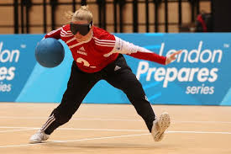
El GOALBALL
ENTRENADORA: BLANCA HUALLPA MANCILLA

Slide 2
HISTORIA DEL GOALBALL
¿CUÁNDO LO INVENTARON?
  Después de la II Guerra Mundial, porque había muchos soldados minusválidos como paralíticos en sillas de ruedas,.. y ciegos, que gracias al goalball podían practicar un deporte con pelota.
El Goal Ball lo inventaron en 1946 el austriaco HANS LORENZEN y él alemán SEPP REINDLE, como programa de rehabilitación de los veteranos de la II guerra mundial.
Juegos Paralímpicos de 1972 en Heidelberg (Alemania) deporte de demostración.

Slide 3
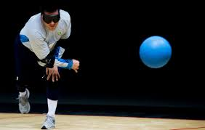
¿ QUE ES EL GOALBALL?
Goalball es un deporte de equipo creado especialmente para jugadores ciegos, en el que se enfrentan dos equipos de tres jugadores. Se basa en el uso del sentido auditivo para detectar la trayectoria de la pelota en juego y además requiere, una gran capacidad de orientación espacial para saber estar situado en cada momento en el lugar adecuado, con el objetivo de interceptar o lanzar la pelota.

Slide 4
ASPECTOS REGLAMENTARIOS
AREA DE EQUIPO
(9X3)
LINEAS DE ORIENTACION
AREA DE LANZAMIENTO
(9X3)
TERRENO DE JUEGO
(9X18)
AREA NEUTRAL
(9X6)
LINEA DE GOL

Slide 5
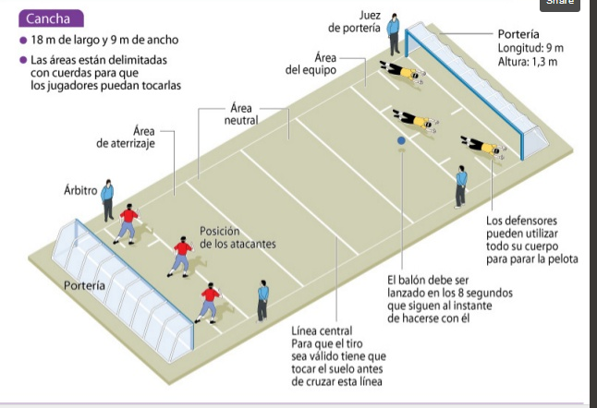

Slide 6
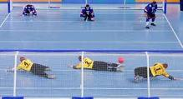
Las porterías gigantes
¿Cuánto mide las porterías?
Las porterías miden 9 metros de ancho y 1´5 de alto .
Fabián de Jesús Liáñez

Slide 7
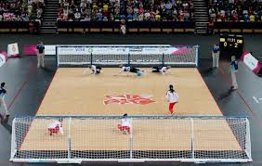
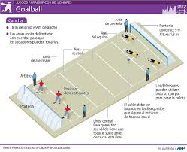
REGLAS DE JUEGO
JUECES:
- 4 jueces de línea
- 2 árbitros x lado
- juez de planilla
Tiempo de juego: 20min, dividida en dos mitades de 10 min. y 3min. descanso intermedio, en caso de empate se jugara una prorroga de 3min x lado.
Jugadores: 6, 3 en campo de juego y 3 suplentes todos con antifaces.

Slide 8
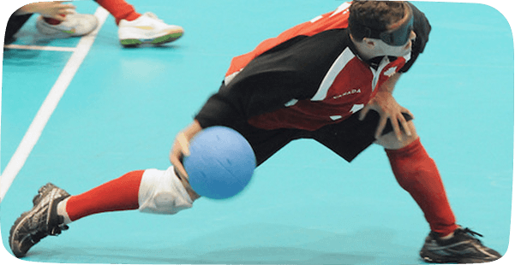
EQUIPAMIENTO O INDUMENTARIA
Indumentaria de jugadores:
Camisetas
Antifaces
Protectores.

Slide 9
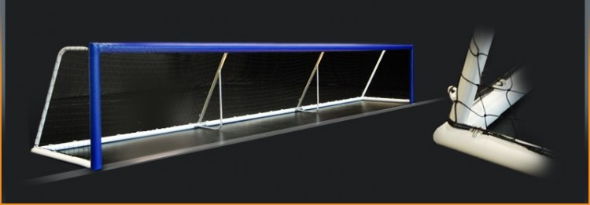
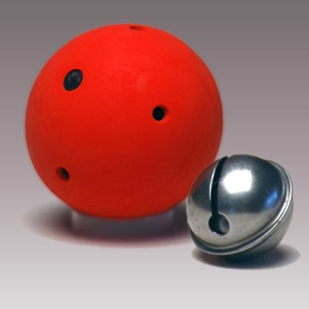
MATERIALES DE CAMPO DE JUEGO
Arco con protecciones
Balón: circunferencia de 76 cm
Peso de 1,20 gramos

Slide 10
INFRACCIONES
LANZAMIENTO PREMATURO
Si un jugador lanza el balón antes de lo permitido.
SALIRSE DEL CAMPO (STEP OVER)
Al efectuar el lanzamiento el jugador debe estar dentro el campo de juego.
PASE FUERA ( PASS OUT)
El balón sale del campo mediante un pase entre compañeros.
RETROCESO DEL BALON (BALL OIVER)
Si un jugador del equipo defensivo bloquea el balón este rebota mas allá de la línea central del campo volverá a estar en poder del equipo que a efectuado el lanzamiento.

Slide 11
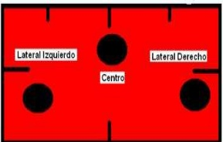
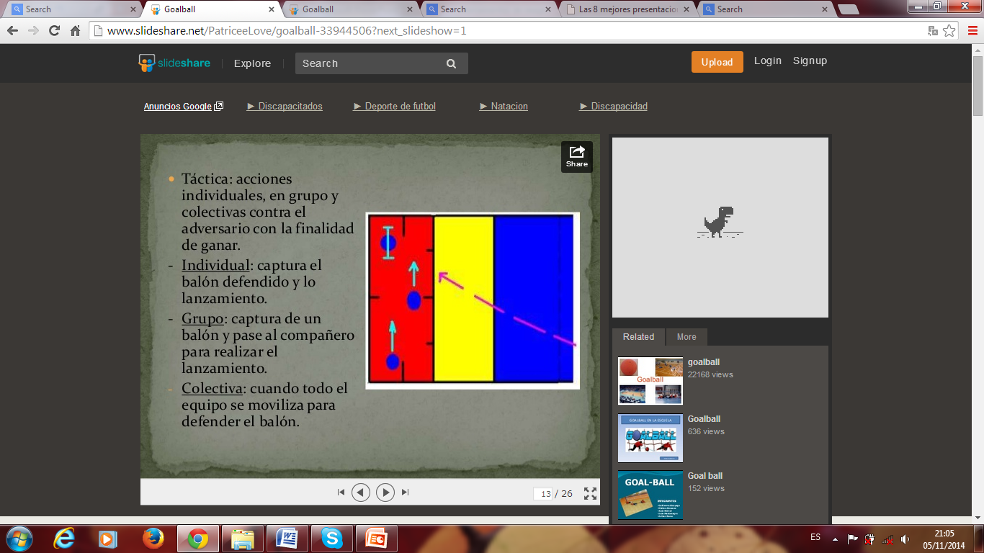
TÉCNICA Y TÁCTICA
Técnica: forma de realizar el movimiento considerando las reglas especificas del deporte y ejecutar los elementos y acciones de los jugadores.
Defensiva: Proteger e impedir el gol.
Posiciones de los jugadores:
Lateral izquierdo
Lateral derecho
Jugador centro

Slide 13

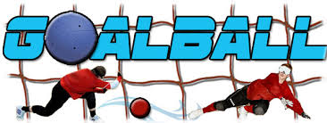
GRACIAS POR SU ATENCION

